Slide 1
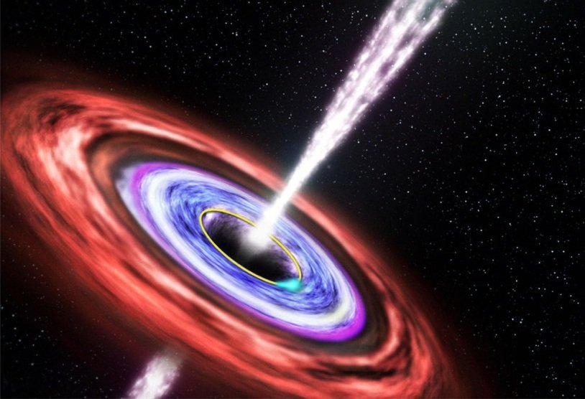
Гамма-промені

Slide 2
Га́мма-випромі́нювання або гамма-промені
— електромагнітне випромінюваннЯ найвищої енергії з довжиною хвилі меншою за 1 ангстрем. Утворюється в реакціях за участю атомних ядер і елементарних частинок в процесах розпаду, синтезу, анігіляції, при гальмуванні заряджених частинок великої енергії.
Позначаються грецькою літерою γ.
Гамма-промені спричиняють іонізацію атомів речовини, мають велику проникність, не заломлюються, породжують електрон-позитронні пари.

Slide 3
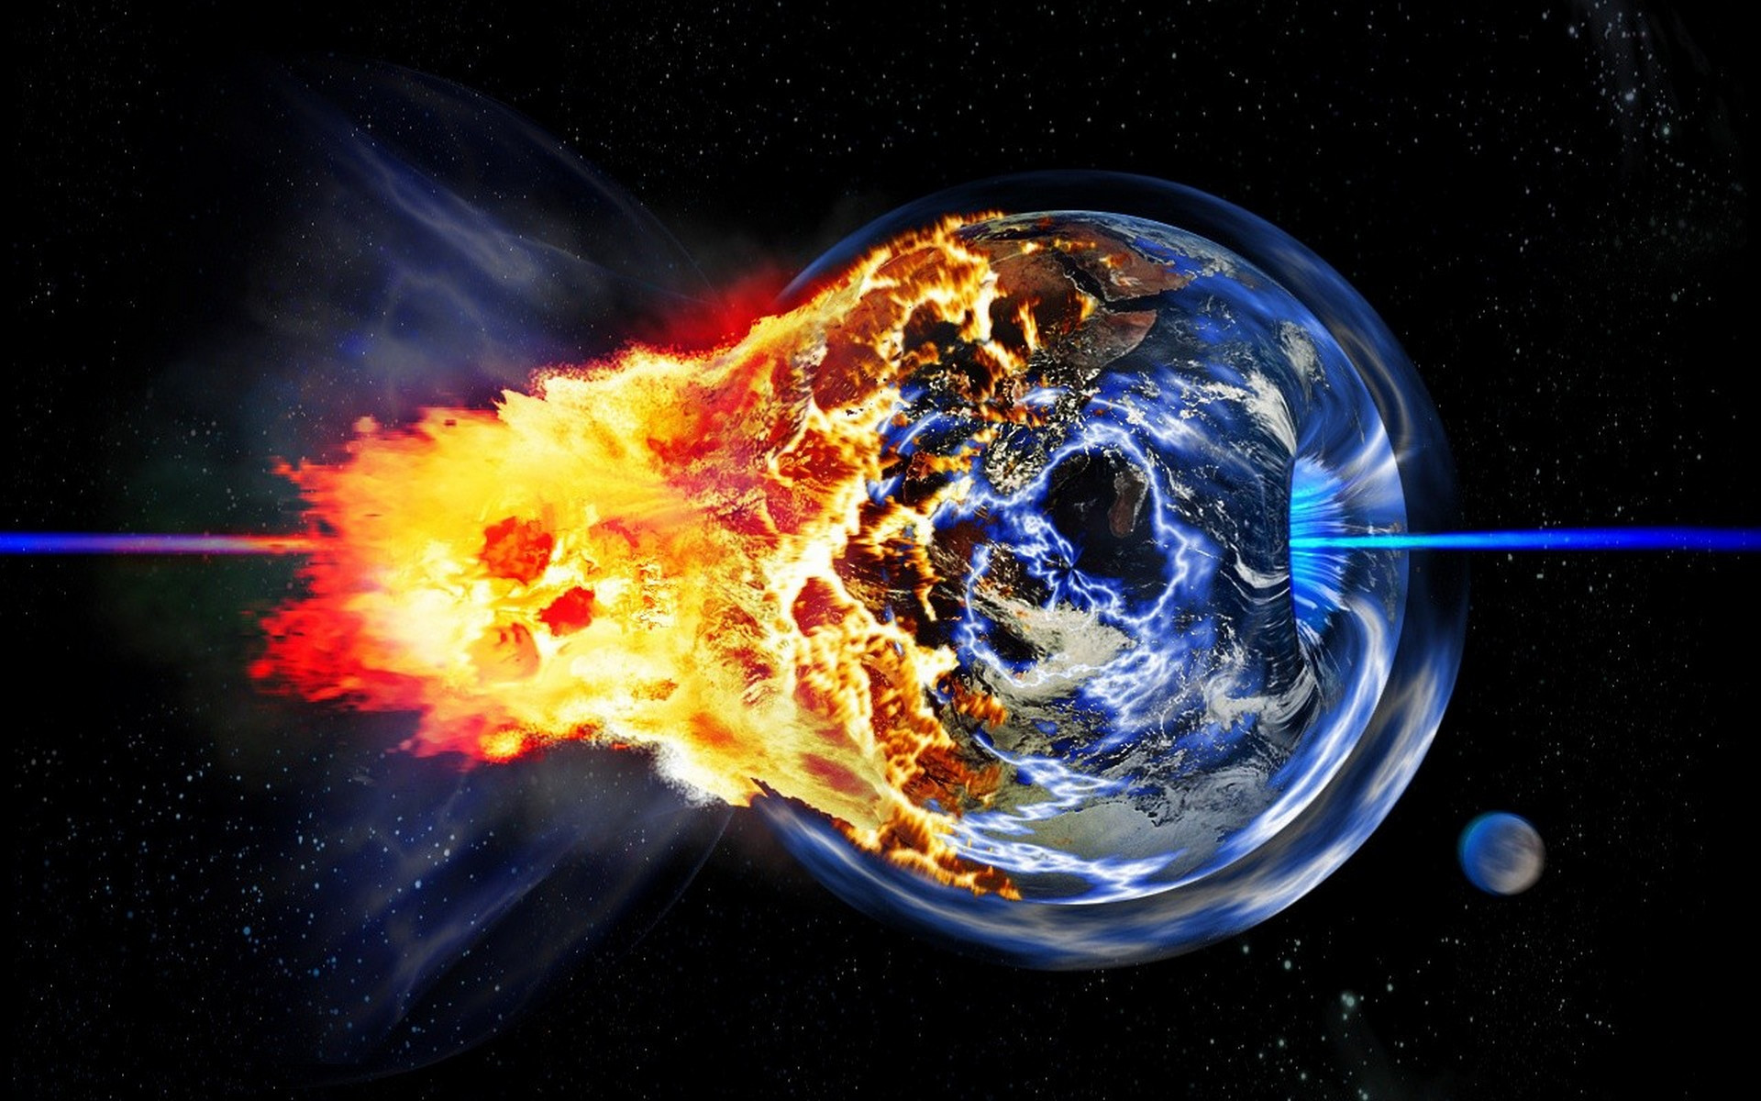
Одним із процесів утворення гамма-квантів є випромінювання радіоактивним ядром, яке було утворене в збудженому стані. Гамма-квант випромінюється при переході ядра із збудженого стану в основний. При цьому не міняються ніатомний номер, ні масове число ядра.

Slide 4
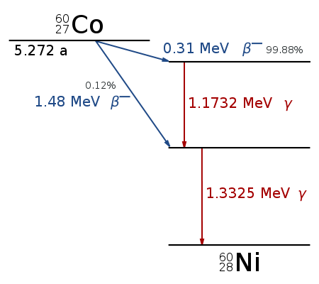
Схема радіоактивного розпаду ⁶⁰Co. В результаті бета-розпаду утворюється ядро Ni^{*60} в збудженому стані. Згодом відбувається каскад переходів в основний стан з випромінюванням гамма-квантів.

Slide 5
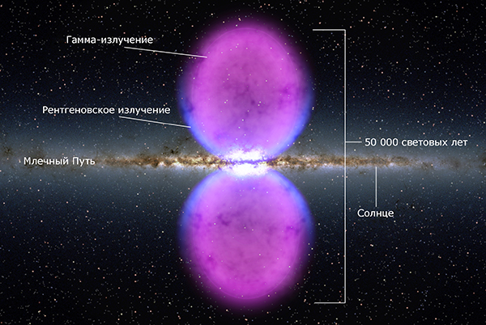
Іншим джерелом гамма-променів є гальмівне випромінювання високоенергетичних заряджених частинок. Заряджені частинки, рухаючись з прискоренням випромінюють електромагнітні хвилі. Спектр випромінювання залежить від енергії частинки. Для того, щоб частинка випромінювала гамма-кванти, її енергія повинна бути дуже високою, лежати в області принаймні десятків МеВ. Такі частинки можна отримати в прискорювачах, зокрема синхротронах.

Slide 6
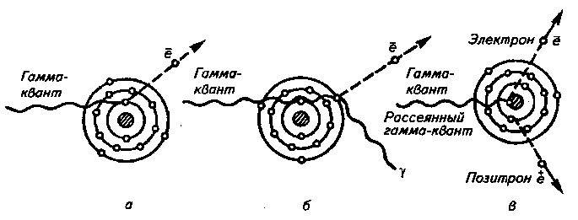
Взаємодія з речовиною
Гамма-промені мають найбільшу проникність з усіх видів радіації. Відповідно, від них найважче захиститися. Взаємодія фотонів великих енергій з речовиною слабка. Поглинаючись чи розсіюючись в речовині, гамма-промені передають велику енергію зарядженим частинкам, які відповідають за народження великого числа радіаційних дефектів. Існує три види взаємодії гамма-квантів з речовиною: фотоефект, комптонівське розсіювання і народження електрон-позитронних пар.

Slide 7
Явище фотоефекту залежить від взаємодії електромагнітної хвилі з електронами в складі атомів. Велика енергія, а, отже, частота, гамма-квантів призводить до зменшення ефективності такої взаємодії, оскільки електрони стають надто інертними, щоб реагувати на швидкі зміни напруженості електричного поля хвилі. Тому фотоефект, який є основним типом взаємодії гамма-квантів малих енергій з речовиною, дає зі збільшенням енергії гамма-квантів дедалі менший вклад у процес їхнього поглинання.

Slide 8
При великих енергіях гамма-квантів основним каналом поглинання стає народження електрон-позитронних пар. Гамма-квант може утворити електрон-позитронну пару, якщо його енергія принаймні вдвічі більша за масу спокою електрона. В порожньому просторі утворення електрон-позитронної пари неможливо через вимогу одночасного виконання законів збереження енергії та імпульсу. Для утворення електрон-позитронної пари потрібне ще одне тіло, яке могло б взяти на себе зайвий імпульс, тому народження пар відбувається лише в речовині.
При проміжних енергіях гамма-квантів основним каналом їхньої взаємодії з речовиною є комптонівське розсіювання. Воно відрізняється від інших типів взаємодії тим, що, розсіюючись на заряджених частинках, гамма-квант не зникає, а віддає лише частину енергії.
Резонансне поглинаннями гамма-квантів ядрами загалом не відбувається, оскільки енергія гамма-кванта, який випромінюється атомами, дещо відрізняється від різниці енергій ядерних рівнів. Частина енергії йде на віддачу ядра. Однак таке поглинання можна спостерігати в спеціальних умовах, забезпечених постановкою експерименту.

Slide 9
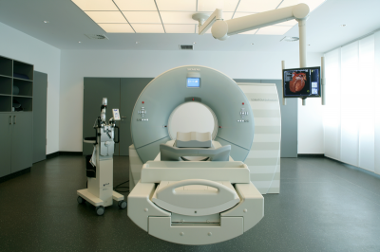
Використання
Незважаючи на небезпеку гамма-променів для живих організмів, вони застосовуються в медицині. Здатність високочастотних фотонів убивати живі клітини можна використати для стерилізації медичних інструментів і для знищення ракових клітин. Для діагностики використовуються мічені атоми, які теж при розпаді випромінюють гамма-промені.

Slide 10
